Slide 1
Machine learning
Gustavo Quevedo

Slide 2
Machine learning
Contenido :
-Explicacion del problema
-Abordando el problema
-Presentacion del modelo
-Conclusiones

Slide 3
Problema
Renta diaria
En un local de renta de bicicletas atraves de una aplicacion se han juntado datos de la cantidad de bicicletas que se alquilan en un dia

Slide 4
Datos
Dtday
Fecha
Season
Temporada ( Verano, invierno, otoño, primavera)
Yr
Año 2011/2012
Holiday
Si el dia era feriado

Slide 5
Datos
Dia de la semana
weekday
Workingday
Si el dia fue fin de semana o festivo
weathersit
Clima del dia ( Despejado, niebla, nieve ligera, Lluvia pesada)
temp
Temperatura normalizada a celsius

Slide 6
Datos
hum
Humedad
windspeed
Velocidad del viento
casual
Cantidad de Bicicleta alquiladas por clients casuales

Slide 7
Datos
registerd
Cantidad de bicicletas alquiladas por clients registrados
Cnt
Cantidad total de bicicletas alquiladas por usuarios casuals o registrados

Slide 8
Objetivos del proyecto
Analizar cuantas bicicletas se van a alquilar en un dia especifico
Gracias a los datos que fueron recolectados en 731 dias

Slide 9
Beneficios del producto
Brindar a nuestro cliente la facilidad de predecir cuantas bicicletas se van a alquilar

Slide 10
Analisis de datos

Slide 11
Limpieza de datos
Duplicados
Faltantes
Categoricos o numericos

Slide 12
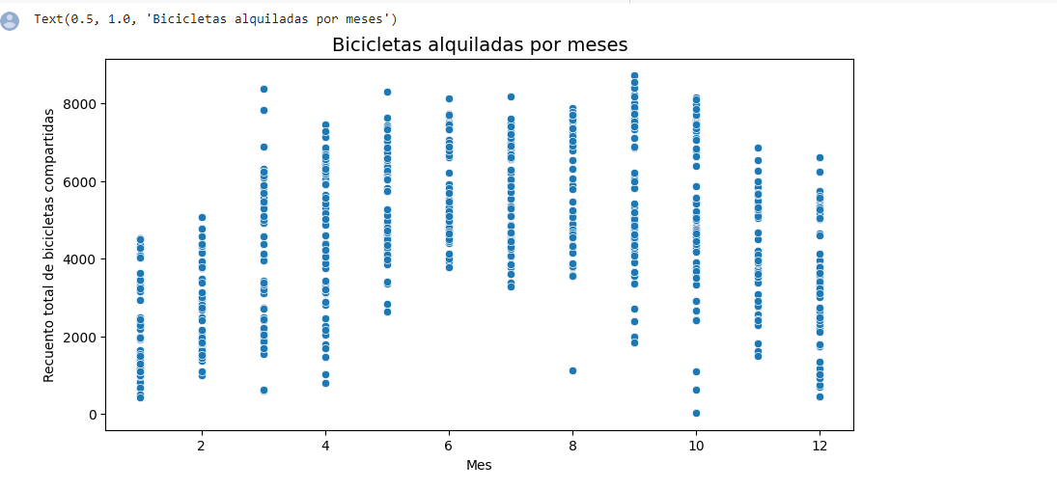
Graficos

Slide 13
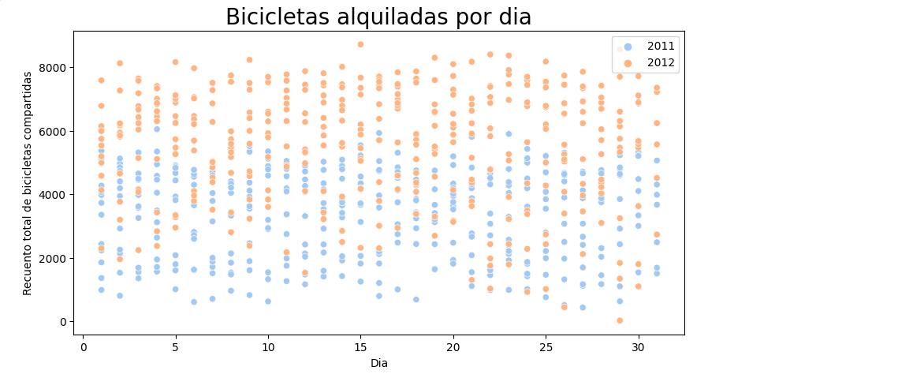
Graficos

Slide 14
Resultados de modelos
99
97
100
Regresion lineal
Random forest
Red neuronal

Slide 15
OUR COMPETITION
CONTOSO
COMPETITORS
Our product is priced below that of other companies on the market
Design is simple and easy to use, compared to the complex designs of the competitors
Affordability is the main draw for our consumers to our product
Company A Product is more expensive
Companies B & C Product is expensive and inconvenient to use
Companies D & E Product is affordable, but inconvenient to use

Slide 16
conclusiones
Modelos buenos y comparables
Dependencia de presupuesto

Slide 17
Gracias
Gustavo Quevedo
+593 982217087
gustavo.quevedo94@hotmail.com

